Slide 1
基于高低频与最小显著
信息的图神经网络研究
答辩人：熊昕 MG21370043
导 师：申富饶 教授
日 期：2024年5月16日
Notes:
各位老师上午好，我是熊昕，导师是申富饶教授，答辩的主题是《基于高低频与最小显著信息的图神经网络研究》。

Slide 2
1
研究背景
2
研究内容
基于频率自适应的简化频域图卷积网络 SGCN-MH
基于最小显著信息的无监督图对比学习 GMNI
3
实际应用
图表示学习在医疗专业理解上的应用
4
研究生期间工作成果
5
总结
Notes:
我将分五个部分介绍。

Slide 3
第一部分
研究背景
Research Background
背景简介 | 研究现状
Notes:
首先介绍研究背景

Slide 4
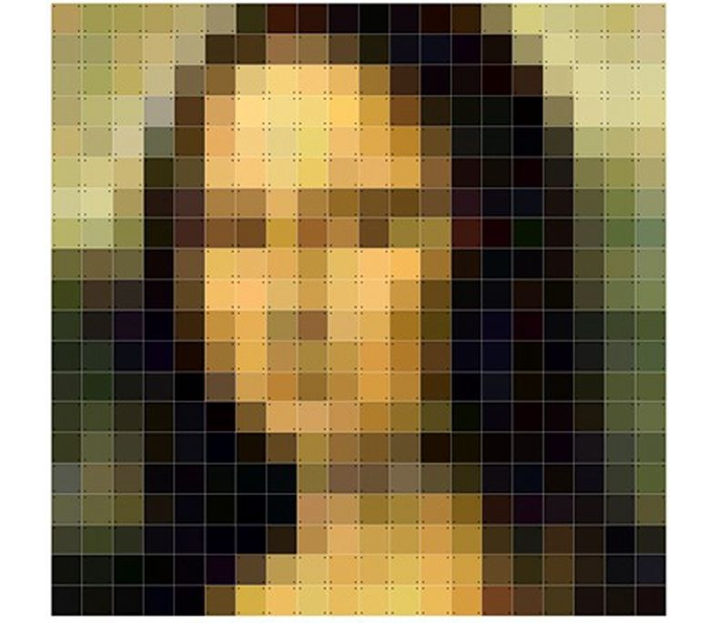
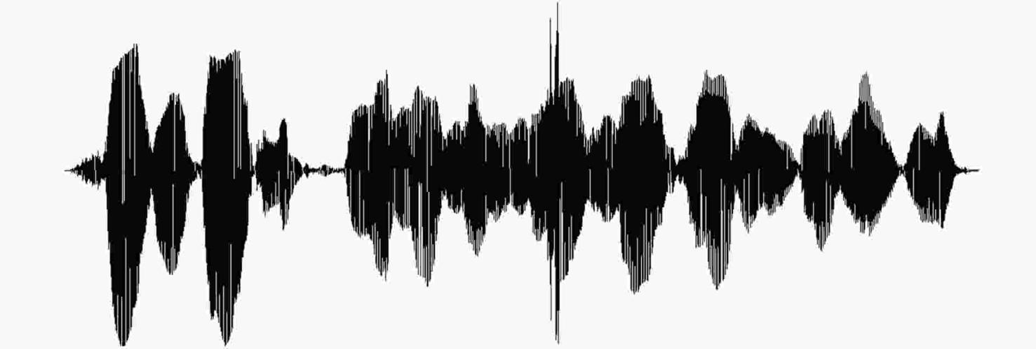
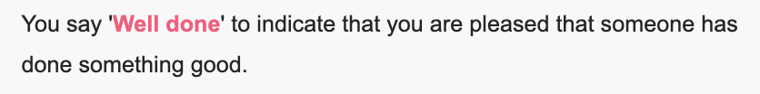

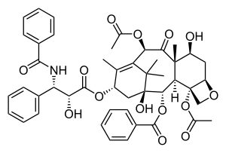
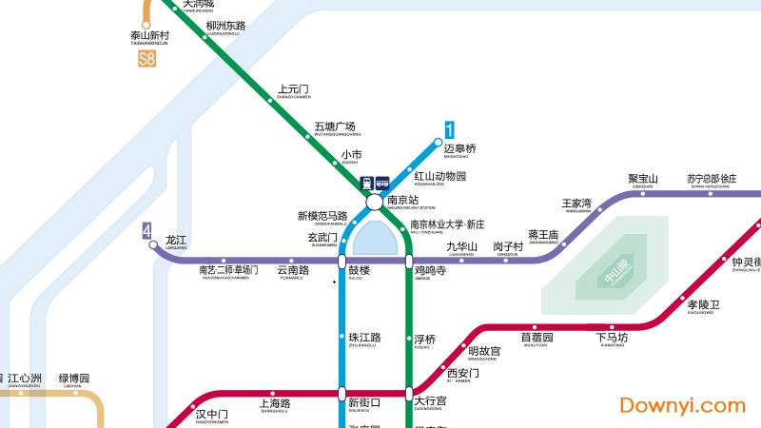
研究背景
研究内容
实际应用
工作成果
全文总结
1.1
背景简介
欧几里得数据 （Euclidean Structure Data）：结构化数据
非欧几里得数据 （Non-Euclidean Structure Data）：非结构化数据
排列不整齐， 每个节点的邻居数目不同，连接情况不同
数据域
图片（2D）
声音（1D）
文本（1D）
社交网络
交通网络
化学分子
Notes:
数据可以分为欧几里得与非欧几里得数据，欧几里得数据是结构化数据，比如图片、声音和文本。非欧几里得数据则是生活中常见的非结构化数据，比如社交网络、交通网络等。特点是排列不整齐， 每个节点的邻居数目不同，连接情况也不同 。

Slide 5
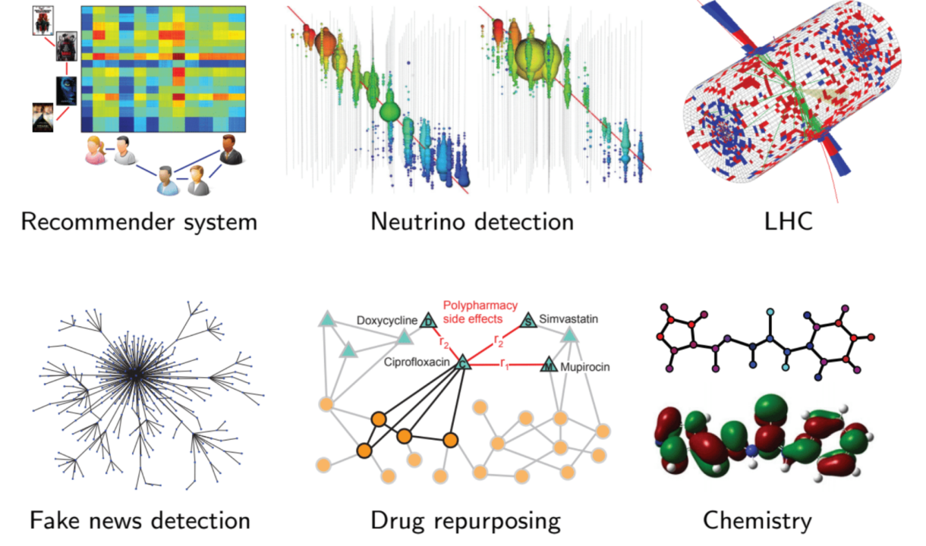
研究背景
研究内容
实际应用
工作成果
全文总结
1.1
背景简介
图神经网络（GNN）的出现正是为了处理这类同时具有拓扑结构与特征信息的非欧几里得数据
应用场景：
推荐系统
中微子检测
大型强子对撞机
舆情检测
药物重利用
化学
Notes:
图神经网络的出现正是为了处理这类同时具有拓扑结构与特征信息的非欧几里得数据。它可以应用于涵盖 化学，生物，物理等的广泛场景。

Slide 6
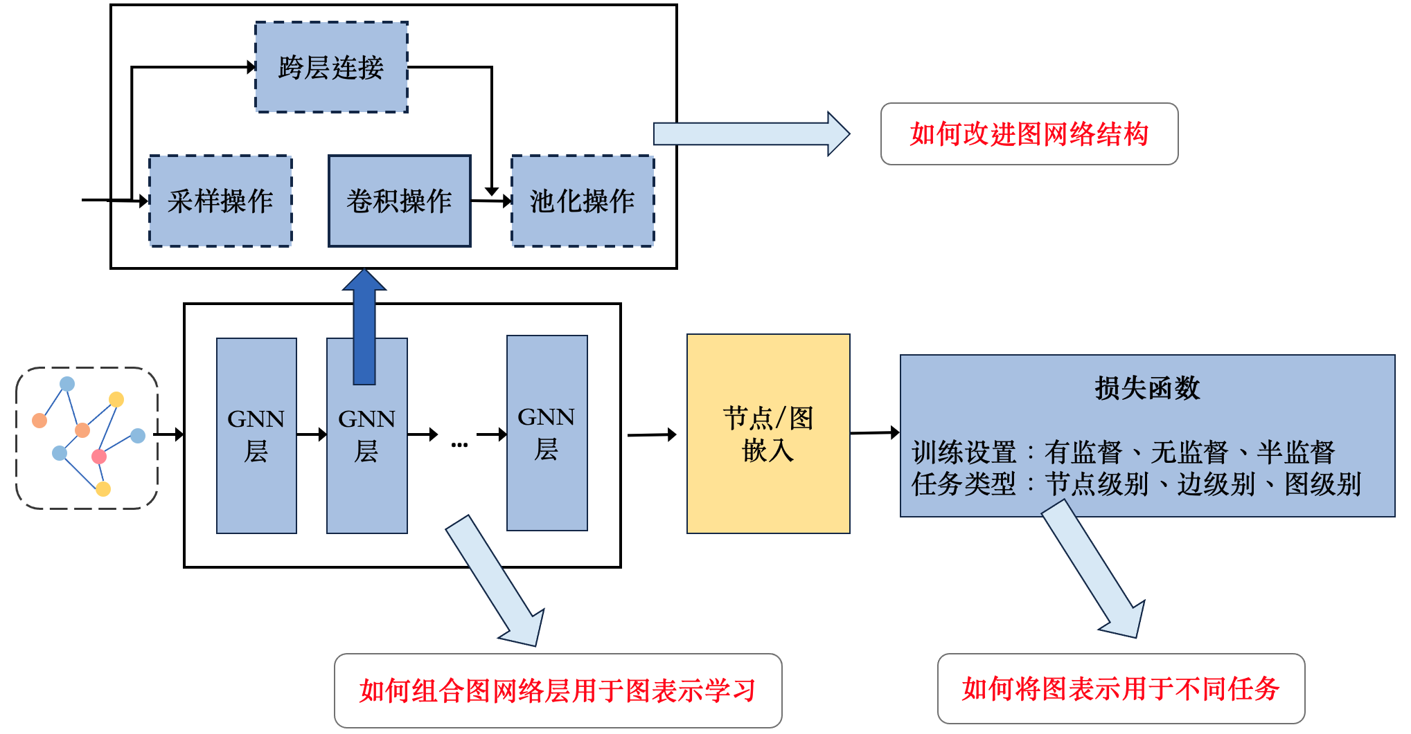
研究背景
研究内容
实际应用
工作成果
全文总结
1.2
研究现状
图神经网络模型：根据输入数据/任务类型设计网络结构
图表示学习： 有效地将图中的节点和边表示为低维向量
图表示学习的应用： 利用图表示学习解决实际应用问题
图神经网络（GNN）的研究
研究一：基于频率自适应的简化频域图卷积网络
研究二：基于最小显著信息的无监督图对比学习
应用：图表示学习在医疗专业理解上的应用
Notes:
图神经网络包括三个主要研究方向，图神经网络模型，图表示学习以及图表示学习的应用。
我的研究就根据这三个方向展开，其中研究一探究了如何改进频域图卷积网络结构，研究二探究了如何更有效地完成无监督图对比学习，应用则是组合了研究一和二的算法，将图表示学习应用于相似药物推荐任务中。

Slide 7
第二部分
研究内容
Research Content
研究一：基于频率自适应的简化频域图卷积网络
研究二：基于最小显著信息的无监督图对比学习
Notes:
接着，我们来介绍研究一。

Slide 8
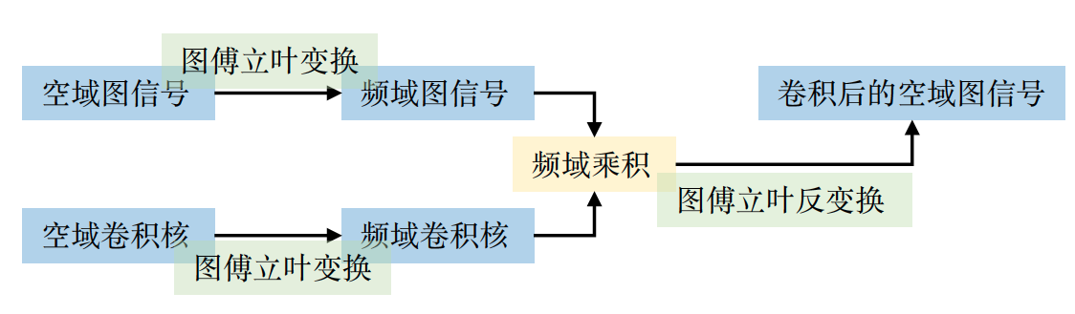
研究背景
研究内容
实际应用
工作成果
全文总结
2.1
基于频率自适应的简化频域图卷积网络 ：研究总览
频域图卷积网络：
频域图卷积网络存在的问题：
高频信息丢失
过平滑现象
计算量较大
研究贡献：
通过3种方式证明不同图对高低频信息需求不一致，高频信息需保留
总结6种缓解过平滑现象的方法
简化图卷积的信息传播
提出的模型SGCN-MH：实现频率自适应、缓解过平滑、简化计算，以浅层、低参数量的特点战胜了深层图卷积网络
Notes:
频域图卷积网络通过图傅立叶变换与反变换完成时频域的转换，并通过频域乘积来完成空域卷积。频域的图卷积网络存在着高频信息丢失；过平滑现象以及计算量较大的问题。因此，本研究的贡献包括以下四个点：首先，是通过3种方式证明不同图对高低频信息需求不一致，高频信息需保留；其次，总结了6种缓解过平滑现象的方法；再次，简化图卷积的信息传播模式；最终提出的模型SGCN-MH：实现了频率自适应、缓解了过平滑、简化了计算，并以浅层、低参数量的特点战胜了深层图卷积网络；

Slide 9
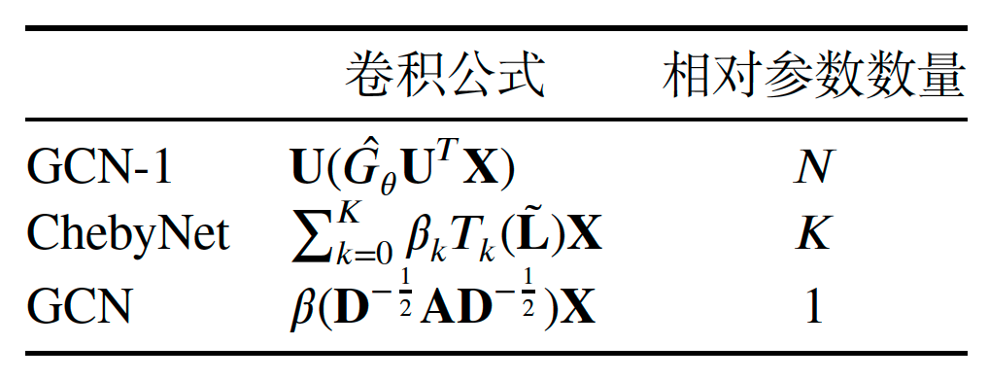
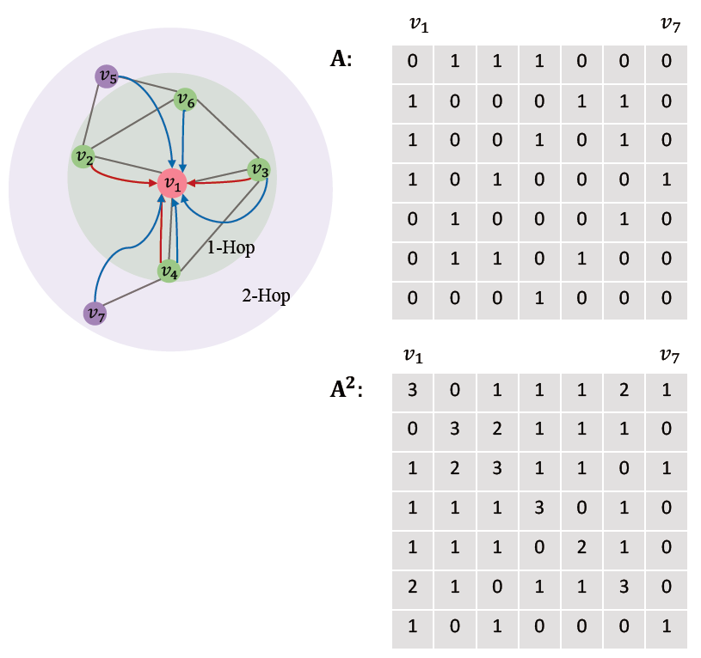
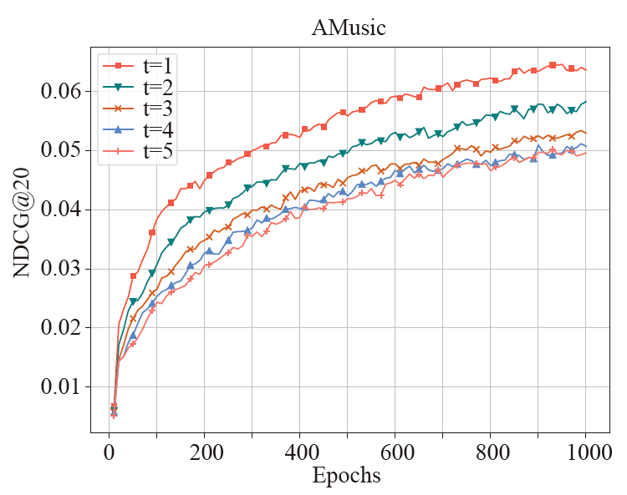
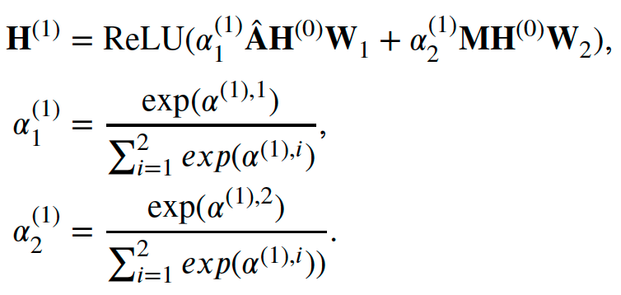
研究背景
研究内容
实际应用
工作成果
全文总结
2.1
基于频率自适应的简化频域图卷积网络 ：解决“高频信息丢失”
参数数量下降
高频信息丢失
跨跳连接图卷积核
实现高低频信息自适应
高频信息逐渐丢失
模型性能逐渐下降
Notes:
频域卷积核的切比雪夫多项式近似降低了参数数量的同时造成了高频信息丢失。这里，我们进行了简单的实验验证，在amusic数据集上构建的二部图上使用GCN进行卷积，t表示使用的卷积核的幂次，可以观察到，当幂次越高时，NDCG的值也越低。这说明了，随着高频信息的丢失越来越多时，模型的效果也越差。因此，高频信息是十分重要的。基于以上发现，我们提出使用跨跳连接图卷积核来引入高频信息，并且让网络自适应来学习高低频信息比例。跨跳连接引入了更加全局和广泛的邻居信息。

Slide 10


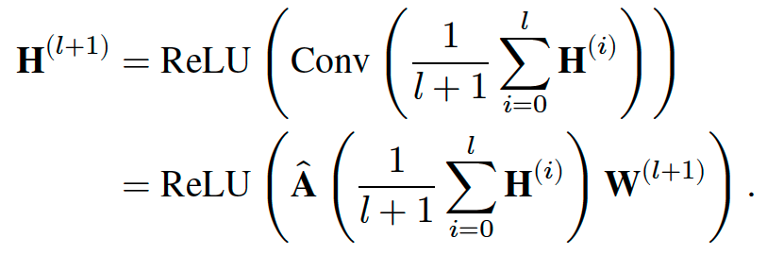

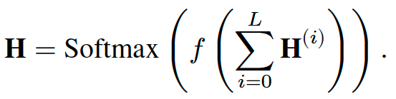
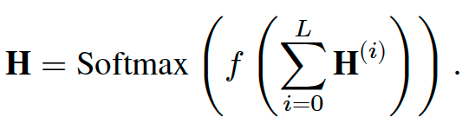
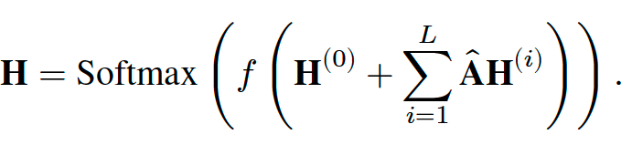

研究背景
研究内容
实际应用
工作成果
全文总结
2.1
基于频率自适应的简化频域图卷积网络 ：缓解“过平滑现象”
图网络层数增加，节点表示趋向于一致
需要增加节点区分度，进行多层信息交互
GCN-ResPre：
GCN-Dense：
GCN-ResIni：
GCN-Add：
GCN-Cat：
GCN-Dense*：
Notes:
过平滑现象是指随着图网络层数增加，节点表示趋向于一致。于是，我们总结了六种层间信息交互方式来增加节点区分度，减轻过平滑现象。可以概括为：增加上层、首层的输入到当层、拼接/加和多层的输出为最终输出，密集连接每层的输出，密集连接并额外增加卷积到最终输出。

Slide 11
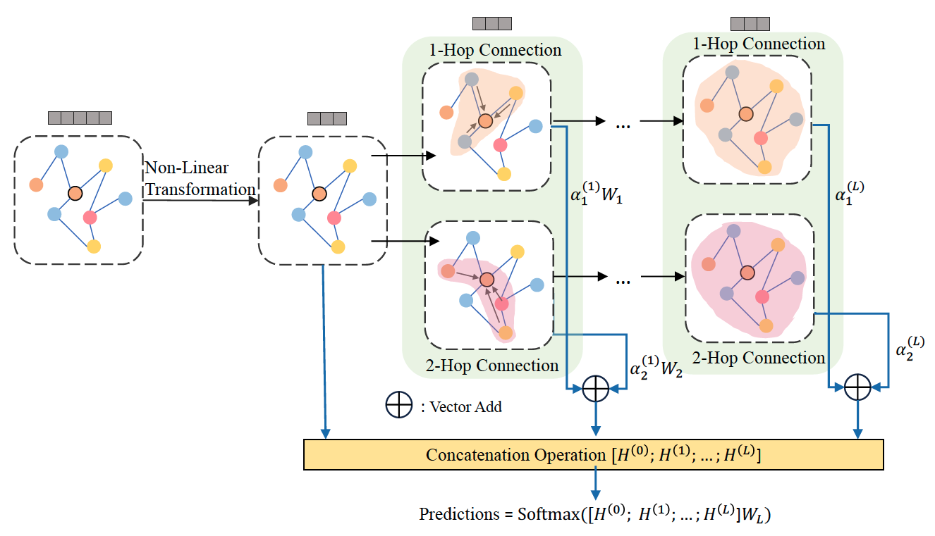
研究背景
研究内容
实际应用
工作成果
全文总结
2.1
基于频率自适应的简化频域图卷积网络 ：整体框架
1
1
3
1
跨跳连接：频率自适应
3
2
层间信息交互：缓解过平滑
3
简化特征传播：简化计算
2
SGCN-MH（跨跳连接简化图卷积网络）模型架构
Notes:
我们还简化了图网络层间的信息传播，去除了多余的特征变换与非线性激活函数。最终提出的基于频率自适应的简化频域图卷积网络 的整体框架就如这张图所示，它主要包括三个方面的改进，添加跨跳连接来实现频率自适应、通过增加层间交互来缓解过平滑，并且简化了特征传播。

Slide 12
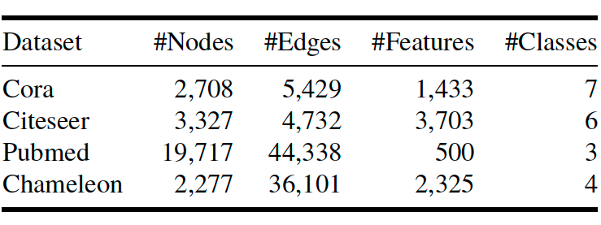
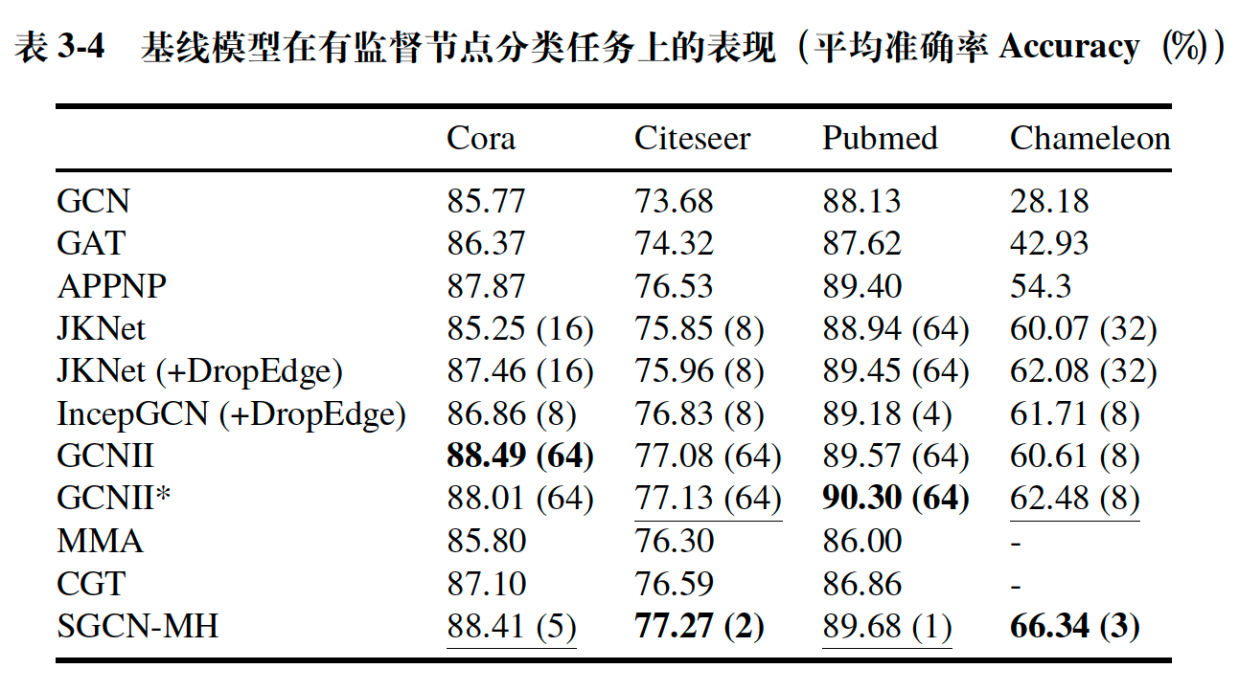
研究背景
研究内容
实际应用
工作成果
全文总结
2.1
基于频率自适应的简化频域图卷积网络 ：对比实验
数据集：
任务设置：有监督节点分类任务
SGCN-MH以浅层、低参数量的特点获得了与深层图卷积网络相匹配的表现，在Chameleon数据集上取得了6.18%的相对提升
-0.09%
+0.18%
-0.69%
+6.18%
层数：
(-59)
(-62)
(-63)
(-5)
Notes:
下面介绍实验部分，我们共使用了4个数据集。我们将提出的模型在有监督节点分类任务的条件下进行了对比实验，对比基线包括了深层的图卷积网络，其中括号内是指网络使用的层数。可以看出其中GCNII及GCNII*使用了深层的网络并且在baseline中效果较好，而SGCN-MH则以浅层、低参数量的特点获得了与深层图卷积网络相匹配的表现，甚至在chameleon数据集上取得了6.18%的相对提升，网络层数则是分别下降了59，62，63以及5。

Slide 13
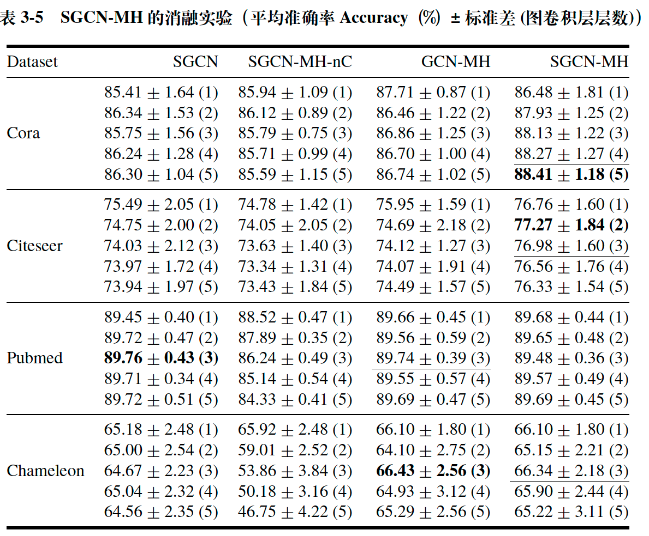
研究背景
研究内容
实际应用
工作成果
全文总结
2.1
基于频率自适应的简化频域图卷积网络 ：消融实验
1
2
3
SGCN/SGCN-MH：自适应跨跳连接有效
1
SGCN-MH-nC/SGCN-MH ：拼接输出
操作可以缓解过平滑
2
GCN-MH/SGCN-MH：去除层间的特征
变换与非线性激活函数可以提升模型效果以
及简化计算
3
Notes:
这一部分的消融实验，包含了三个实验变体，分别去除了自适应跨跳连接、层间交互以及增加了层间的特征变换和非激活函数。消融实验分别验证了我们的模块是有效的。

Slide 14
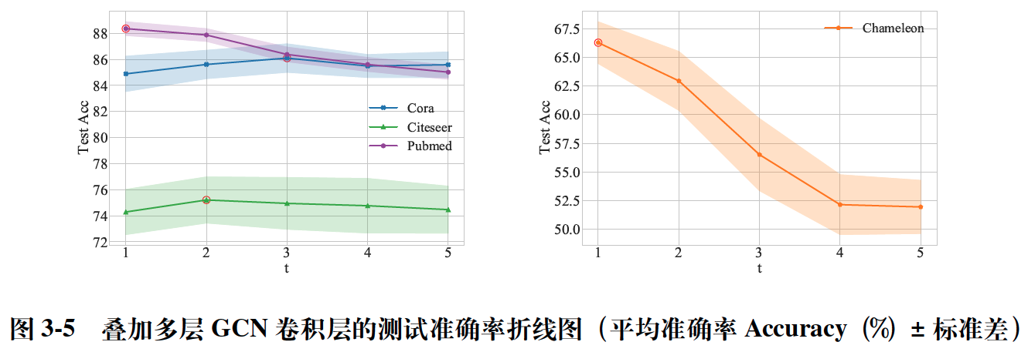
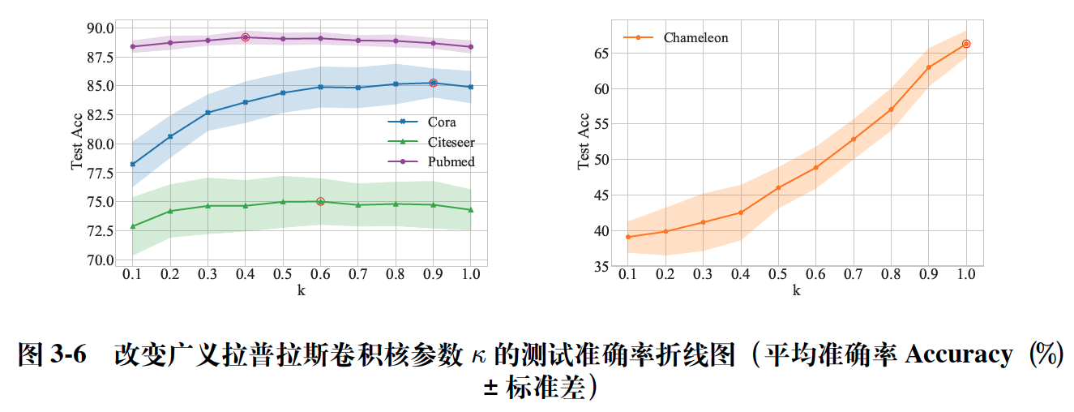
研究背景
研究内容
实际应用
工作成果
全文总结
2.1
基于频率自适应的简化频域图卷积网络 ：高低频信息实验
：标识了最高表现
叠加多层图卷积/使用广义拉普拉斯图卷积核验证了：不同的数据集，高低频信息需求不一致
Notes:
接下来，我们以最简单的GCN作为骨干网络进行了多个附加实验。通过叠加多层图卷积及使用广义拉普拉斯图卷积核验证了：不同的数据集，高低频信息需求不一致。

Slide 15
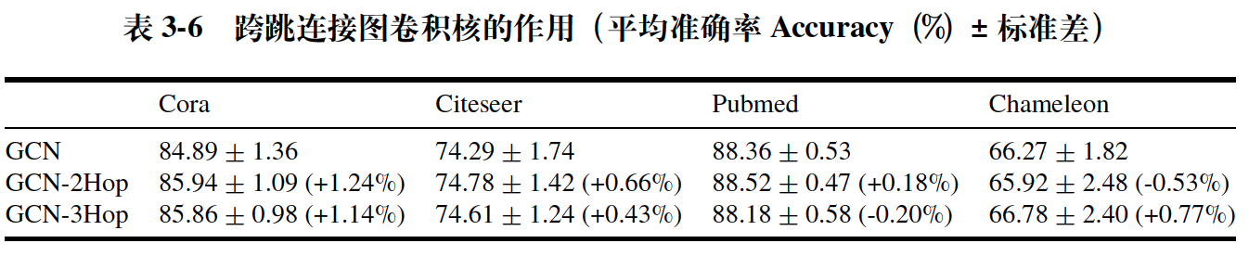
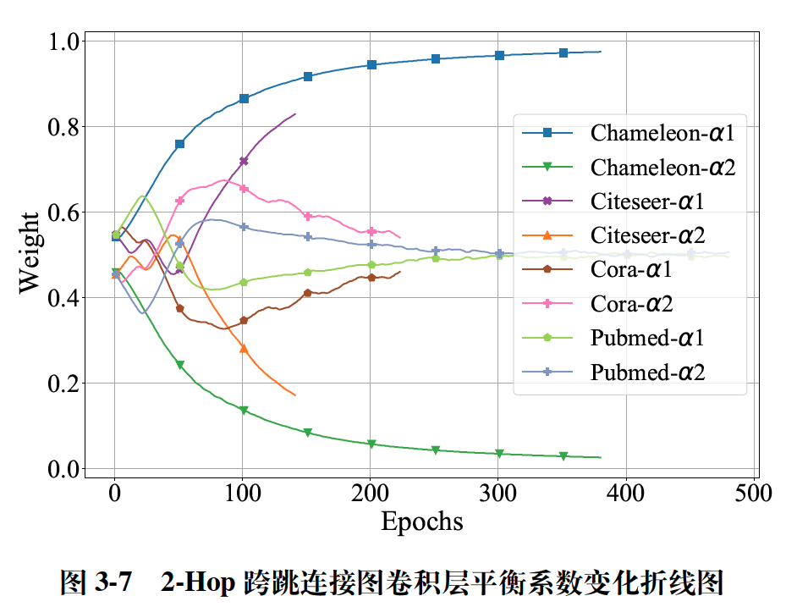
研究背景
研究内容
实际应用
工作成果
全文总结
2.1
基于频率自适应的简化频域图卷积网络 ：高低频信息实验
从GCN到GCN-2hop再到GCN-3hop会提供逐渐变远的视角，即增加模型注意到的全局性和高频信息。增加的高频信息对于不同的数据集影响不同
需要实现高低频自适应！
Notes:
我们继续通过增加跨2跳、3跳连接图卷积来提供逐渐变远的视角，增加模型注意到的全局性和高频信息，以此验证它们对于模型效果的影响。我们还可视化了跨两跳连接的图卷积层的平衡系数变化情况，这两个实验同样验证了不同的数据集对于高低频信息的需求不同。于是得出需要实现高低频信息的自适应的结论。

Slide 16
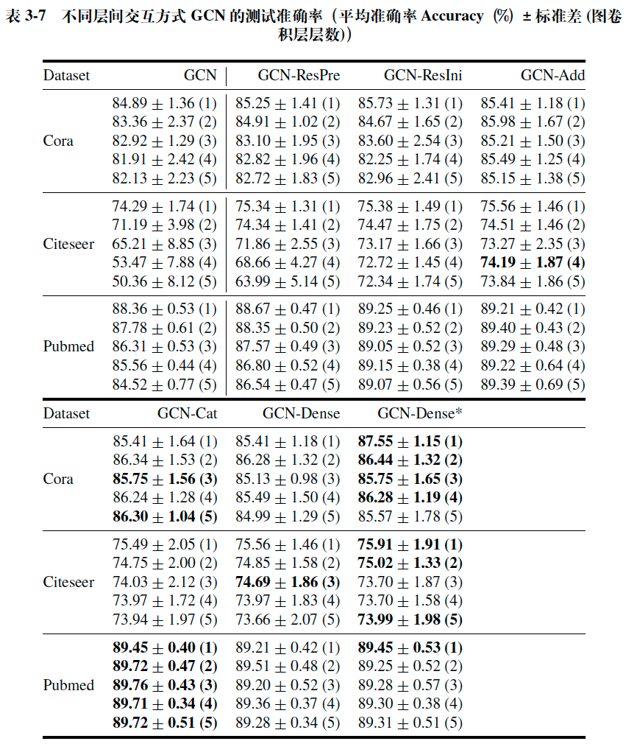
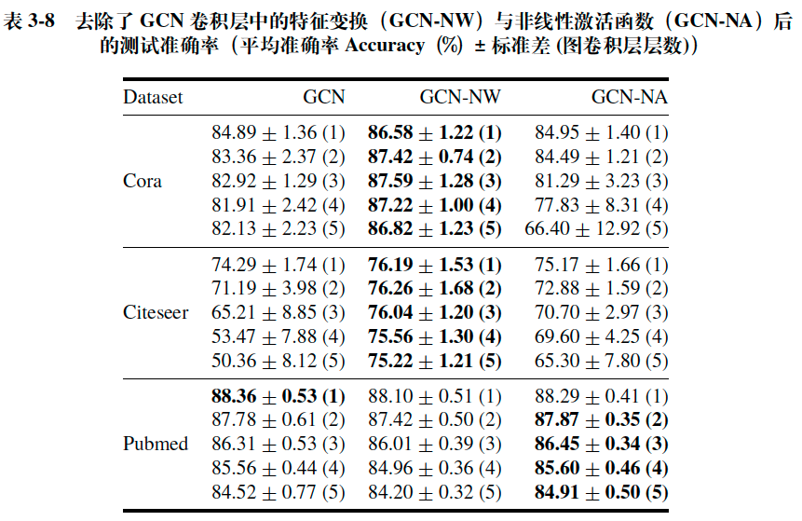
研究背景
研究内容
实际应用
工作成果
全文总结
2.1
基于频率自适应的简化频域图卷积网络 ：多层信息交互与信息传播实验
GCN-Dense*与GCN-Cat能更好缓解过平滑
通常情况下，去除特征变换与非线性激活函数可以提升模型效果；
增加特征变换与非线性激活函性价比不高
Notes:
最后，前文总结的6种多层信息交互方式对于过平滑现象的缓解实验，证明了Dense star的密集连接以及额外卷积与GCN-Cat的拼接多层输出策略能更好缓解过平滑。信息传播实验证明了，通常情况下去除特征变换与非线性激活函数可以提升模型效果。

Slide 17
第二部分
研究内容
Research Content
研究一：基于频率自适应的简化频域图卷积网络
研究二：基于最小显著信息的无监督图对比学习
Notes:
接下来，我们来介绍研究二

Slide 18
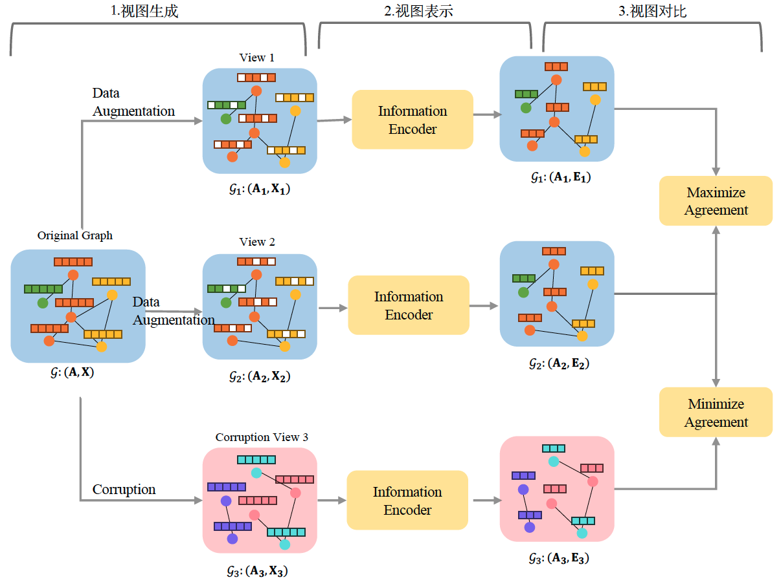
研究背景
研究内容
实际应用
工作成果
全文总结
2.2
基于最小显著信息的无监督图对比学习：研究总览
手动数据增强：
需精心设计数据增强池，
试错法、经验法来在不同
数据集上/不同下游任务上
选择数据增强（耗时耗力）
图对比学习：
数据增强的选择，严重影响模型效果
无监督图对比学习
自动数据增强：
没有达成最优视角，视角
包含冗余信息/信息不足
研究贡献：
达成自动数据增强的无监督图对比学习
（时间、算力消耗小）
近似了无监督图对比学习中的最优视角
（减少冗余信息/信息不足风险）
模型GMNI在14个数据集上超越自动/手动数据
增强的图对比学习方法
Notes:
图对比学习主要分三个阶段，视图生成，视图表示以及视图对比。图对比学习对数据增强有着很大的依赖，当选择了不当的数据增强，模型性能就会严重下降。无监督图对比学习实现数据增强可以分为两个流派：手动以及自动数据增强。手动数据增强的图对比学习需要对数据增强进行试错法选择，因此十分耗时耗力。而自动数据增强的无监督图对比学习则因为没有达成最优视角，会有信息冗余或信息不足的风险。因此本研究的贡献包括三点：首先是…,其次是，….，最后是，…

Slide 19
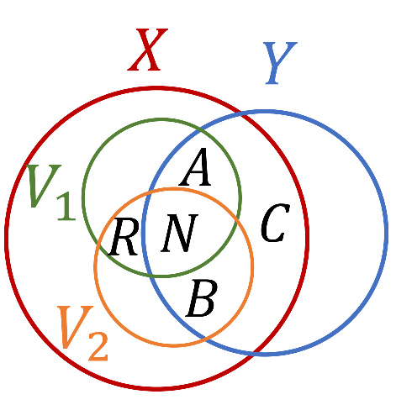
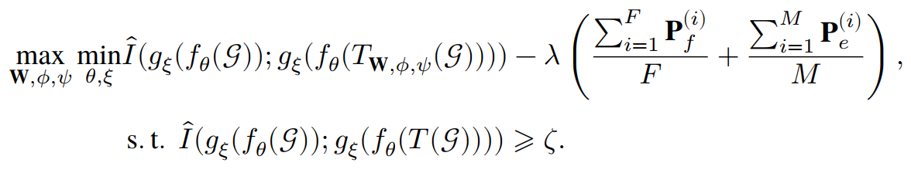
研究背景
研究内容
实际应用
工作成果
全文总结
2.2
基于最小显著信息的无监督图对比学习：解决思路
最小必要信息（ InfoMin ）
无监督条件
难以衡量与下游任务信息相关的信息量
最优视图集合共享下游任务所需的最小必要信息，其余信息都为冗余
冗余信息风险
信息不足风险
最小显著信息替代最小必要信息
最小显著信息：对抗训练获取，完成对InfoMin中最优视角的近似
Notes:
我们首先介绍冗余信息和信息不足风险的形成原因。
Infomin原则指出最优视图集合需要共享下游任务所需的最小必要信息，其余信息都为冗余。但是，在无监督条件下，我们难以衡量与下游任务信息相关的信息量，因此也就无法去达到infomin中的最小必要信息，最终造成以上风险。所以我们提出，在无监督条件下，使用最小显著信息替代最小必要信息 ，从而完成对InfoMin中最优视角的近似，一方面我们通过最大化增强图与原图之间的一致性来保留显著信息，另一方面我们通过正则化项来限制显著信息量以及通过最小化优化来获得一个比较差的信道从而增加获得的显著信息的鲁棒性。

Slide 20
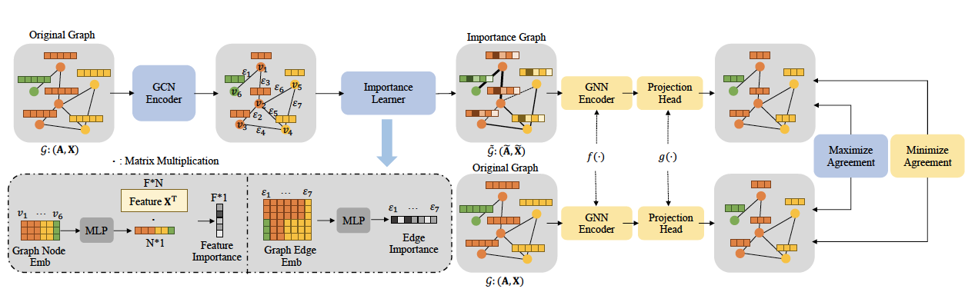
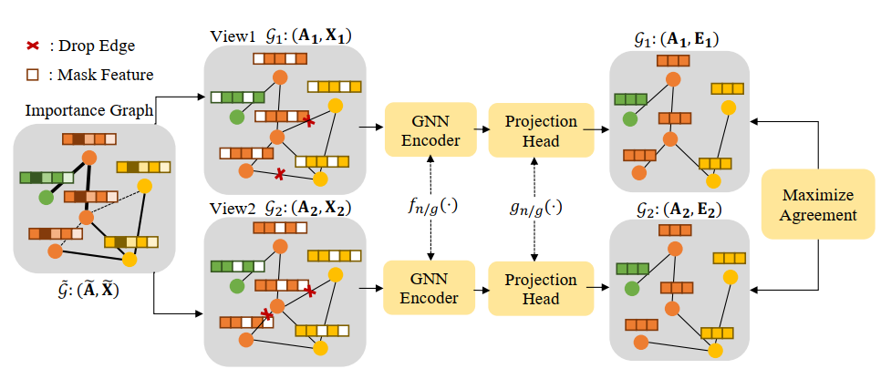
研究背景
研究内容
实际应用
工作成果
全文总结
2.2
基于最小显著信息的无监督图对比学习：视图生成｜视图对比
1
视图生成
2
1
对抗训练，重要性图保存
最小显著信息（最小必要信息近似）
3
2
基于重要性图引入随机性
（丢弃边/特征）
3
最大化视图一致性完成编码器优化
（减轻冗余信息风险/信息不足风险）
视图对比
Notes:
我们的模型分为两个部分，视图生成以及视图对比部分，其中视图生成部分，通过重要性图来保存图中的最小显著信息，近似了infomin原则中的最优视角。
接下来，基于保存了最小显著信息的重要性图来引入随机性，通过丢弃边和掩码特征来获得对比视图。
在视图对比部分，再通过最大化视图一致性来完成编码器优化，利用这样的视图进行对比就减轻了前文的风险。

Slide 21
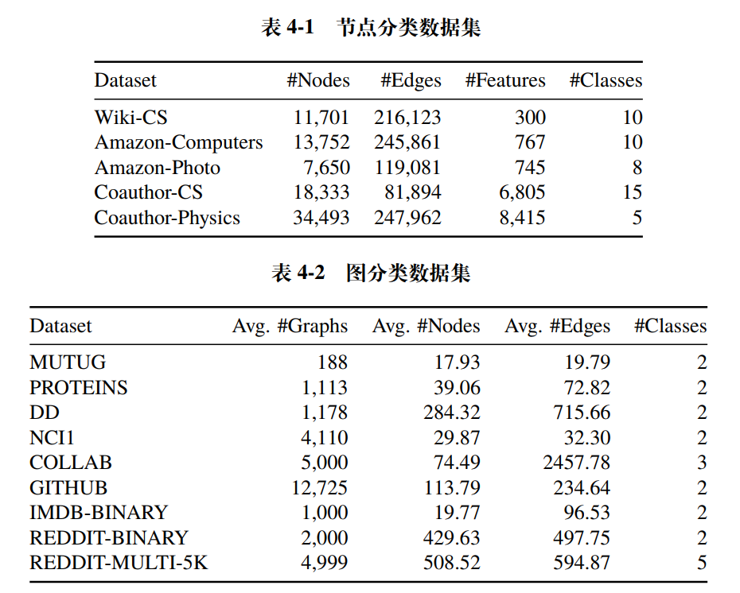
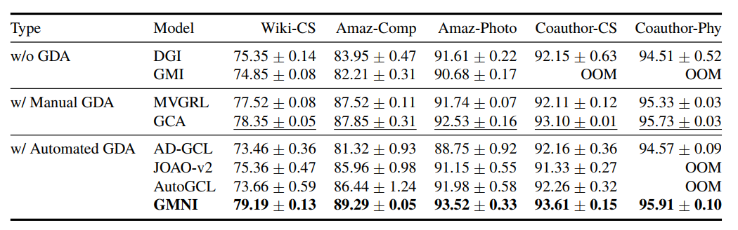
研究背景
研究内容
实际应用
工作成果
全文总结
2.2
基于最小显著信息的无监督图对比学习：无监督节点分类任务对比实验
数据集：
共14个数据集
任务设置：
无监督+半监督
节点分类+图分类任务
5个节点分类
无监督节点分类任务对比实验：
9个图分类
相较最优手动数据增强： +1.07% +1.64% +1.07% +0.55% +0.19%
相较最优自动数据增强： +5.08% +3.30% +1.67% +1.46% +1.42%
Notes:
接下来实验部分，我们共使用了14个数据集，实验设置为无监督和半监督。我们的模型GMNI在无监督节点分类任务相比其他自动和手动数据增强基线最多可以获得5.08%的提升

Slide 22
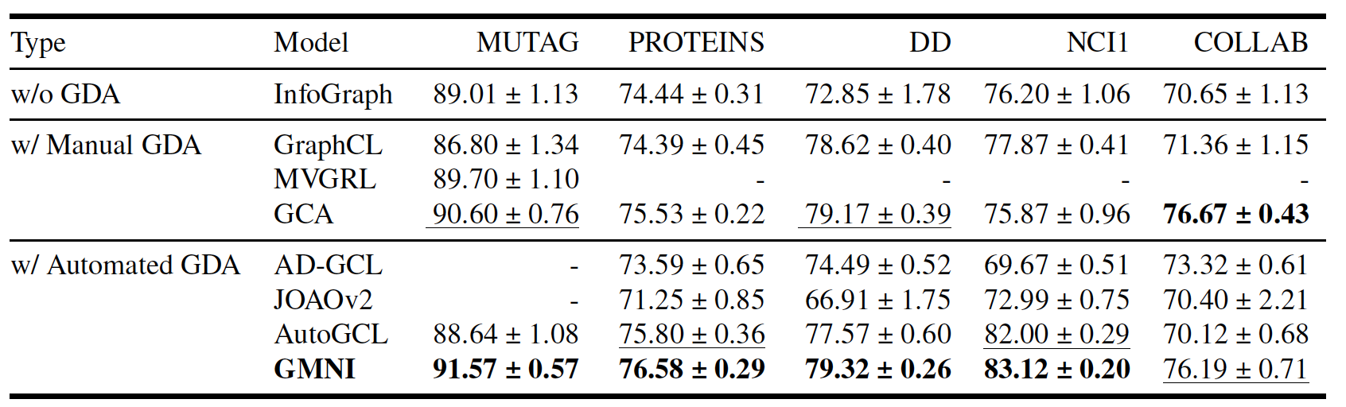
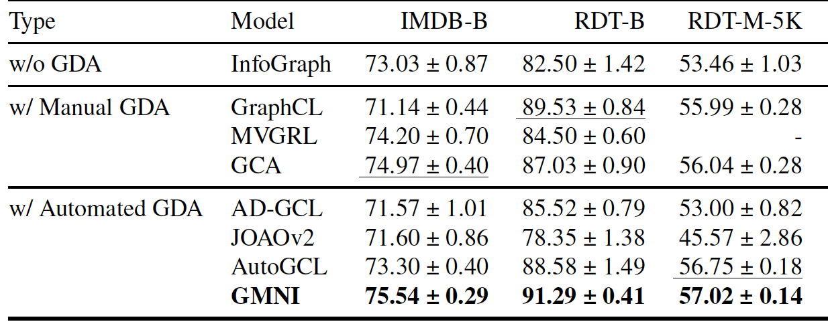
研究背景
研究内容
实际应用
工作成果
全文总结
2.2
基于最小显著信息的无监督图对比学习：无监督图分类任务对比实验
GMNI在无监督设定下的节点分类与图分类任务超越其他自动/手动数据增强的图对比学习模型，最多可以提升6.74%
相较最优手动数据增强： +1.07% +1.39% +0.19% +6.74% -0.63%
相较最优自动数据增强： +5.08% +1.03% +2.26% +1.37% +3.91%
相较最优手动数据增强： +0.76% +1.97% +1.75%
相较最优自动数据增强： +3.06% +3.06% +0.48%
Notes:
在无监督图分类任务下超越其他自动/手动数据增强的基线，最多达到了6.74%的提升

Slide 23
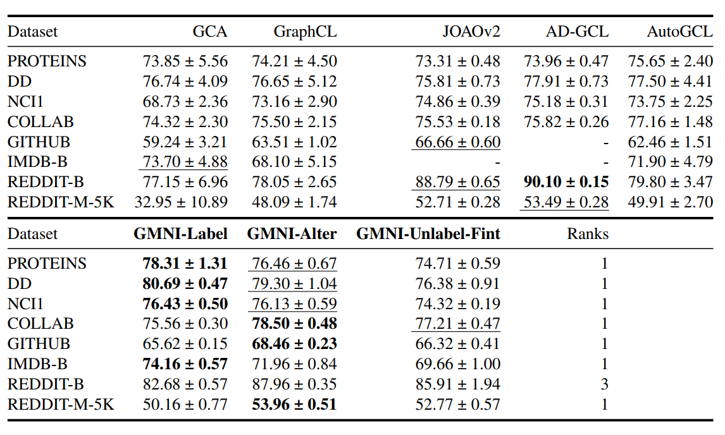
研究背景
研究内容
实际应用
工作成果
全文总结
2.2
基于最小显著信息的无监督图对比学习：半监督图分类任务对比实验
GMNI在半监督设定下的图分类任务超越其他自动/手动数据增强的图对比学习模型
+3.52%
+3.57%
+1.66%
+1.74%
+2.70%
+0.62%
-2.37%
若使用专用视图生成器，可以获得较大提升：91.10±0.36 (+1.11%, Rank1)
+0.88%
Notes:
在半监督图分类任务下最多超越了其他自动/手动数据增强的基线3.57%。

Slide 24
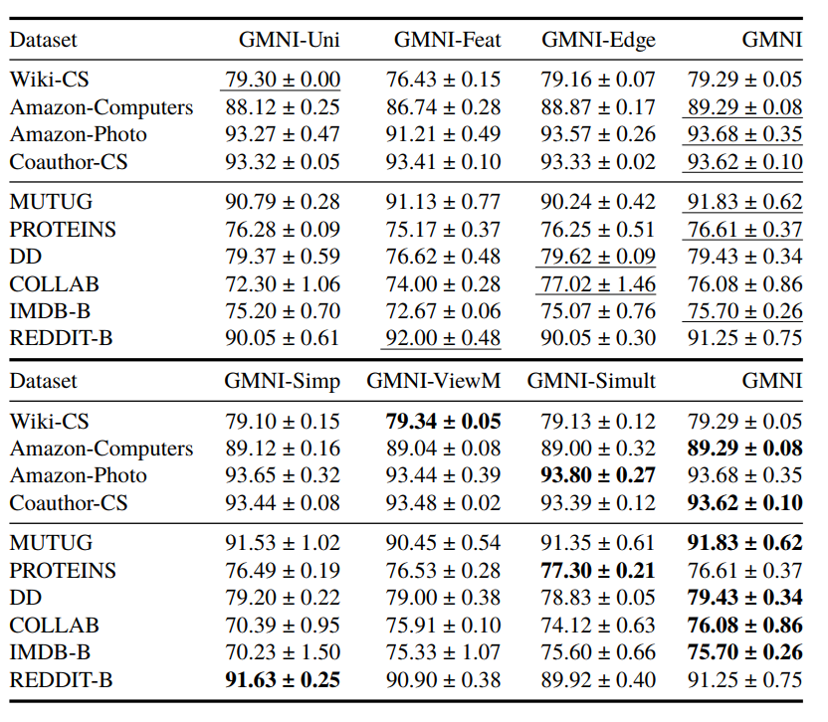
研究背景
研究内容
实际应用
工作成果
全文总结
2.2
基于最小显著信息的无监督图对比学习：消融实验
1
三组消融实验
GMNI-Uni/GMNI-Feat/GMNI-Edge/GMNI：边重要性和特征重要性有效，两者组合使用效果更好（同时特征增强）
GMNI-Simp/GMNI-ViewM/GMNI：
对抗学习的自动视角生成器更优（训练方式最优）
GMNI-Simult +GMNI：分开训练自动视图生成器和视图对比过程效果更好
1
2
3
2
3
Notes:
消融实验部分，我们使用6个变体进行了3组消融。第一组消融验证了我们根据重要性进行视图生成的策略有效，且需要同时对拓扑和特征进行数据增强；第二组消融验证了我们的对抗训练方式效果更优；第三组消融实验验证了分开训练自动视图生成器和视图对比过程效果更好。

Slide 25
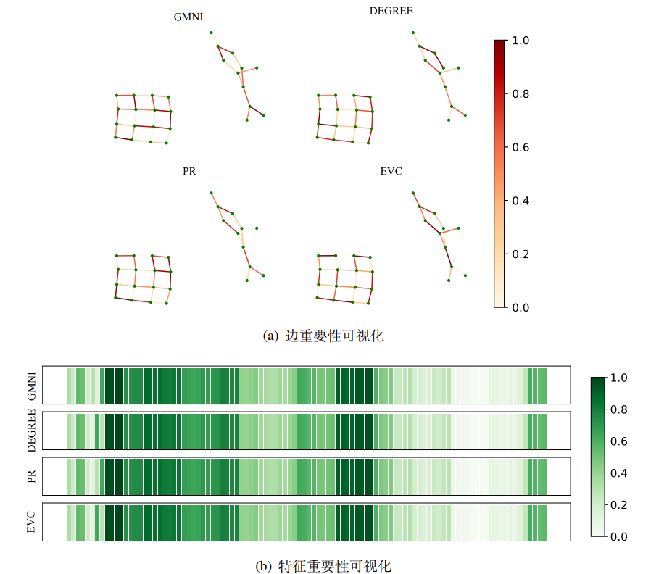
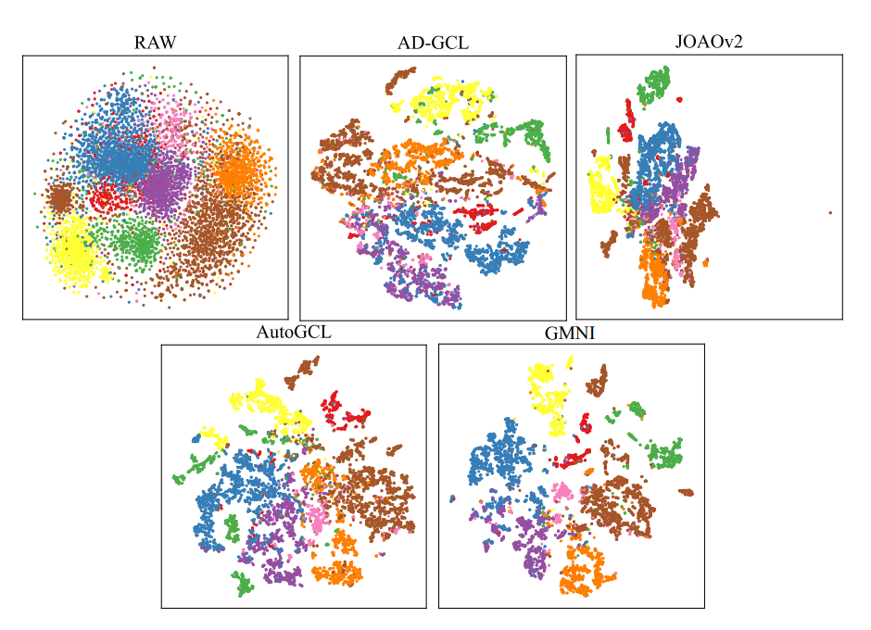
研究背景
研究内容
实际应用
工作成果
全文总结
2.2
基于最小显著信息的无监督图对比学习：可视化
重要性可视化结果：
嵌入结果t-SNE可视化：
重要性与中心性（人为定义的重要性）对齐
GMNI实现更好的分类边界
Notes:
最后，我们进行了可视化呈现。首先，GMNI中获得的边和特征重要性都获得了和中心性对齐的效果。这证明了我们求出的重要性是合理的。其次，我们t-sne可视化结果证明了GMNI实现了更好的分类边界。

Slide 26
第三部分
实际应用
Applications
图表示学习在医疗专业理解上的应用
Notes:
第三部分，我们进行了实际应用。

Slide 27
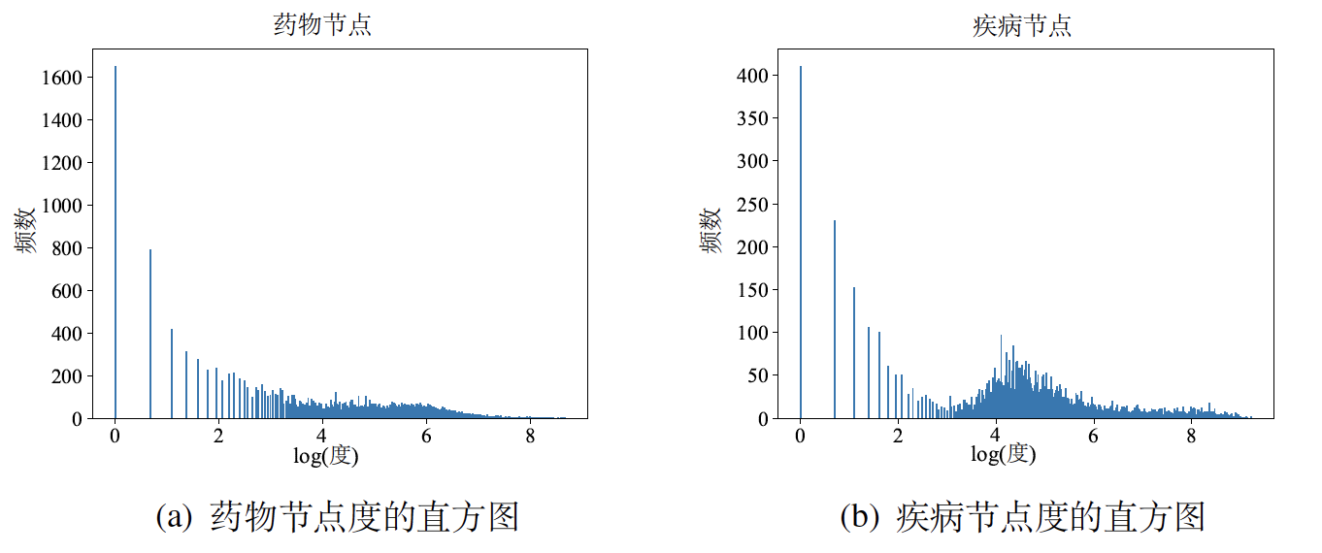
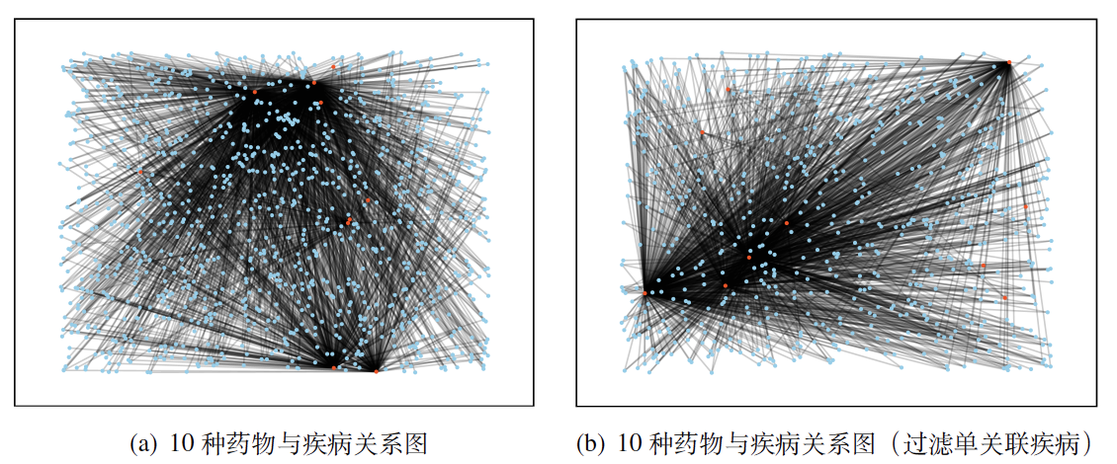
研究背景
研究内容
实际应用
工作成果
全文总结
3.1
应用简介
相似药品：发现新药用途、预测副作用、个性化药物治疗方案
CTD数据集：﻿医疗病理数据库，﻿提供了药物-疾病关系
数据特点： 长尾、拓扑复杂 =>图表示学习获取药物节点表示，用于相似药品推荐
长尾
布洛芬
相似药物
对乙酰氨基酚片
拓扑复杂
阿咖酚散
阿司匹林片
Notes:
相似药品是指那些疗效、主治疾病或者主要成分相似的药品。我们采用CTD数据库来完成相似药品推荐的任务，这是一个医疗病理的数据库，它提供了药物和疾病的关系。这里的药物和疾病数据长尾特征明显，拓扑也很复杂，大部分节点都是低度的。我们使用图表示学习获取药物节点表示，用于相似药品推荐

Slide 28
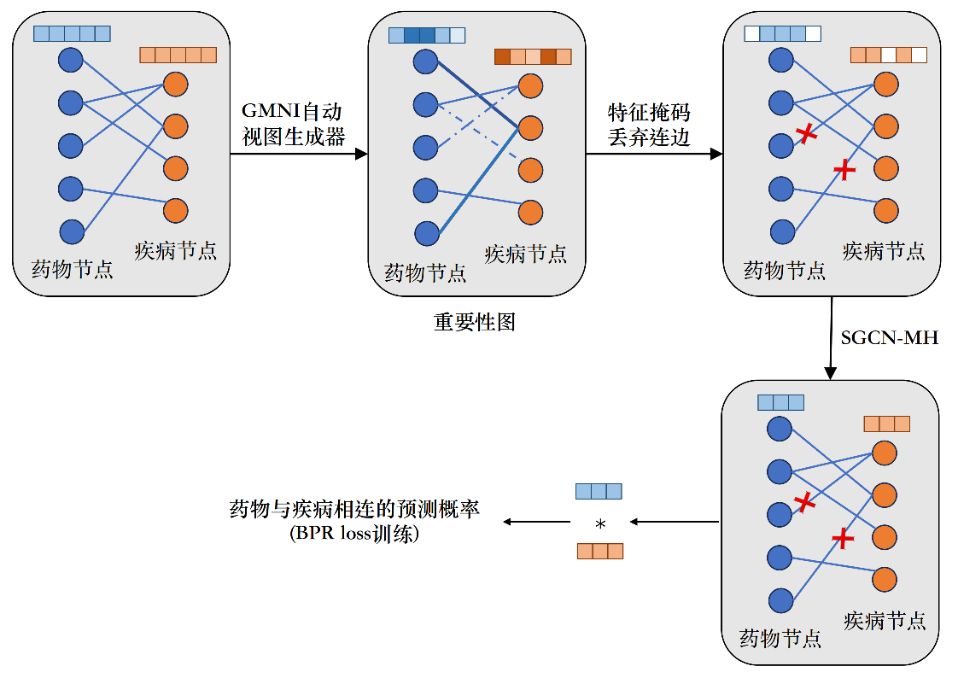
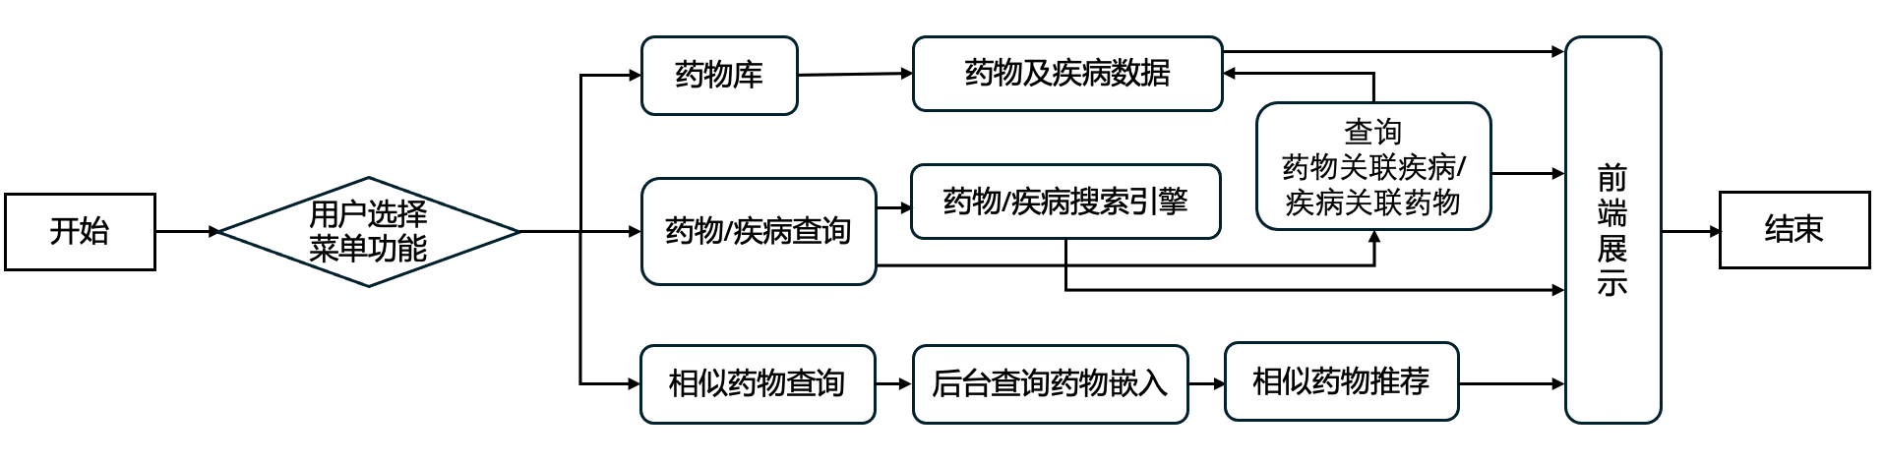
研究背景
研究内容
实际应用
工作成果
全文总结
3.2
应用实现
获取药物嵌入的图表示学习网络结构
系统流程图
Notes:
我们组合研究一和研究二来实现图表示学习，首先通过GMNI来生成更具鲁棒性的输入图，之后通过SGCN-MH来获得节点的表示。下面的图中我们展示了系统的流程图，主要实现了药物库展示，药物/疾病查询和相似药物推荐的功能。

Slide 29
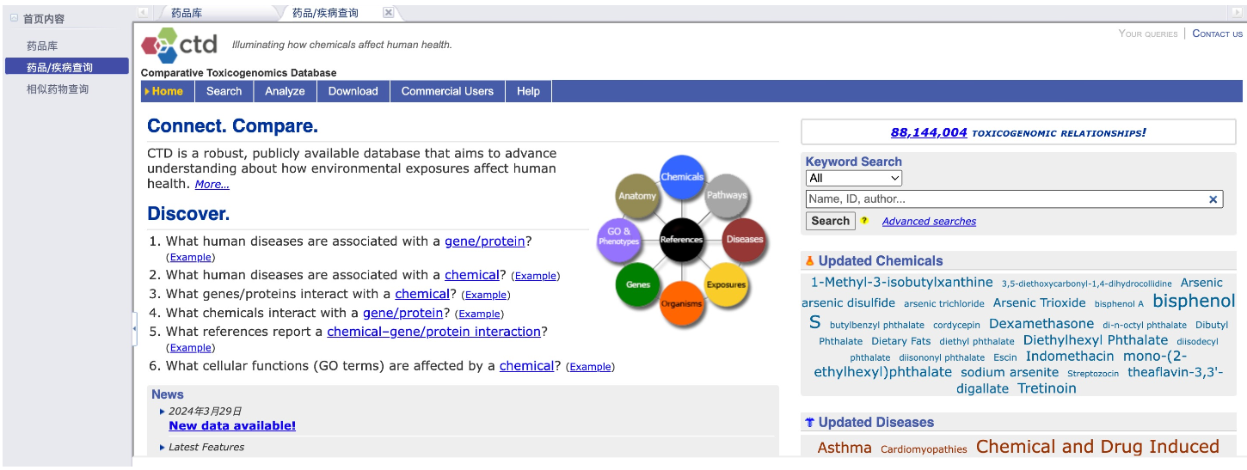
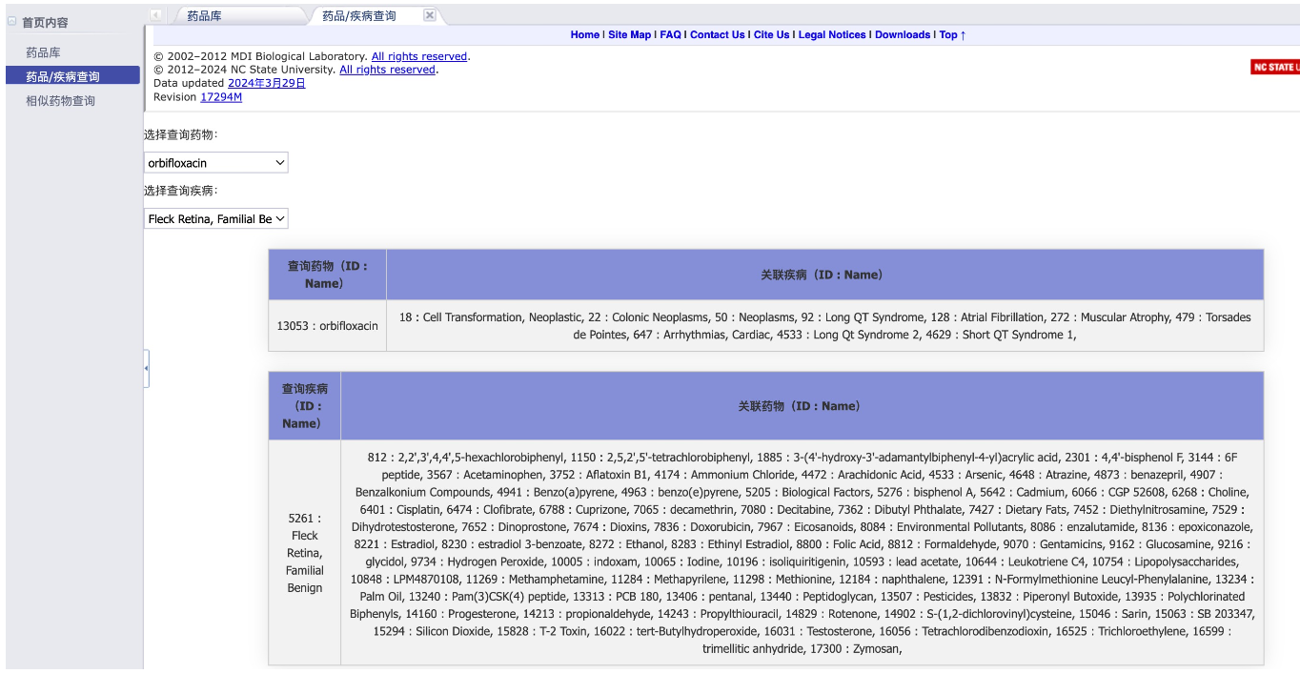
研究背景
研究内容
实际应用
工作成果
全文总结
3.3
系统界面｜药物查询
Notes:
下面是系统界面，可以通过输入药物或者疾病的ID 或名称来搜索，获取它们的基本信息和关联的疾病药物信息。

Slide 30
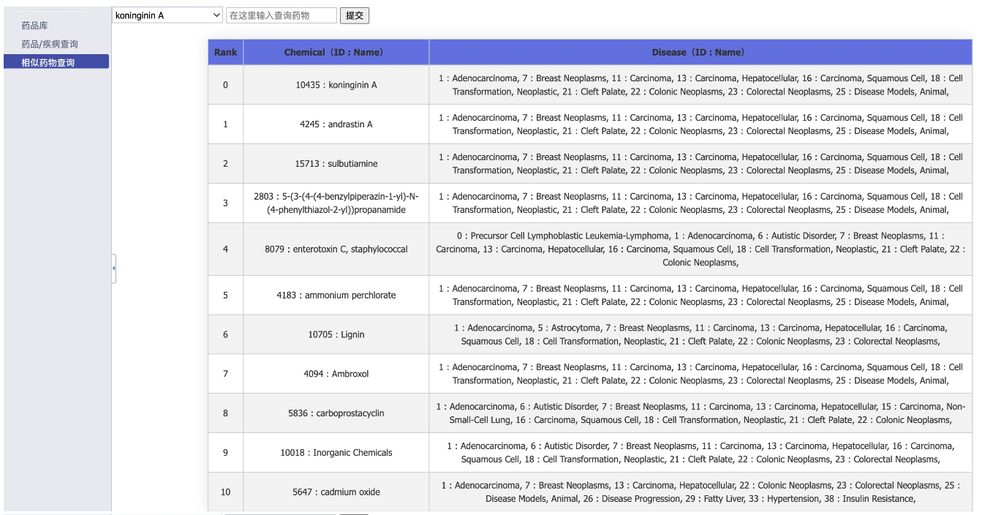
研究背景
研究内容
实际应用
工作成果
全文总结
3.3
系统界面｜相似药物推荐
主治疾病基本重合
Notes:
可以通过输入药物来查询它们的相似药物，其中rank 0是输入的候选药物，后面是它关联的主治疾病，可以发现推荐出的相似药品的主治疾病基本重合。这证明了推荐的结果是十分合理的。

Slide 31
第四部分
研究生期间工作成果
Work Product
相关成果列举
Notes:
接下来简单介绍研究生期间的工作成果

Slide 32
研究背景
研究内容
实际应用
工作成果
全文总结
论文：
﻿Xin Xiong, Xunkai Li, Youpeng Hu, Yixuan Wu, Jian Yin. Handling information loss of graph convolutional networks in collaborative filtering[J]. Information Systems (CCF-B), 2022, 109: 102051.
﻿Xin Xiong, Furao Shen, Xiangyu Wang, Jian Zhao. GIMM: InfoMin-Max for automated graph contrastive learning[J]. ArXiv preprint arXiv:2305.17437, 2023.
项目：
科技部重大项目“基于神经可塑性的脉冲网络高效学习机制与类脑智能系统”（项目编号2021ZD0201300，课题年限2021 年9 月—2024 年6 月）。
国家自然科学基金面上项目“面向增量式无监督学习的新型神经网络研究”（项目编号62276127，课题年限2023 年1 月—2024 年4 月）。
荣誉：
2023-2024学年南京大学优秀研究生
Notes:
在研究生期间，主要是发表了一篇论文、在投一篇论文以及参与两个项目，获得了一项荣誉。

Slide 33
第五部分
总结
Summary
全文总结
Notes:
最后，做一下全文总结。

Slide 34
研究背景
研究内容
实际应用
工作成果
全文总结
图神经网络模型
图表示学习
图表示学习的应用
基于频率自适应的简化频域图卷积网络
基于最小显著信息的无监督图对比学习
图表示学习在
医疗专业理解上的应用
缓解高频信息丢失问题，实现频率自适应
通过多层信息交互减轻过平滑现象
简化信息传播，减少计算量
缓解无监督图对比学习中的信息冗余/信息不足风险
达成最优视角近似
在多任务超越自动/手动数据增强对比基线
查询药物/疾病属性功能
相似药物推荐功能，推荐出的药物鲁棒性好，可解释性高
开发相似药物推荐系统
融入实际应用
Notes:
毕业论文针对三个方向展开研究，针对频域图卷积网络的缺点进行了优化，针对无监督图对比学习提出了更好的自动化数据增强方案，并基于上面两个研究开发了相似药物推荐系统。
//图神经网络模型方面：SGCN-MH实现了频率自适应、减轻了过平滑、简化计算，以低参数量、浅层特点获得了与深层网络相匹配的效果。探究了无监督图对比学习，提出的模型GMNI达成了无监督条件下对最优视角的近似，超越其他自动/手动数据增强图对比学习方法。最后，组合GMNI与SGCN-MH用于学习药物的专业表征，用于相似药品推荐，推荐的结果具有合理性。

Slide 35
感谢各位老师！
答辩人：熊昕 MG21370043
导 师：申富饶 教授
日 期：2024年5月16日
Notes:
以上就是我今天答辩的全部内容，请各位老师批评指正

